Slide 1

GESTÃO DE ESTOQUES
PREVENÇÃO
DE PERDAS

Slide 2
PERDAS
O TEMA “PERDAS” ESTÁ ESTREITAMENTE LIGADO AO SETOR DE OPERAÇÕES.
PRINCIPAIS FATORES DE PROBLEMAS COM PERDAS E QUEBRAS:
COMPROMETIMENTO
MONITORAMENTO
TREINAMENTO

Slide 3
O QUE SÃO PERDAS?
PERDAS SÃO AS MERCADORIAS QUE FORAM COMPRADAS E “DESAPARECERAM” DOS ESTOQUES DA LOJA EM DETERMINADO MOMENTO, SEM QUE SE SAIBAM OS MOTIVOS.

Slide 4
O QUE SÃO QUEBRAS?
QUEBRAS SÃO MERCADORIAS IDENTIFICADAS COMO IMPRÓPRIAS PARA COSUMO E VENDA QUE, NÃO MAIS POSSUEM CONDIÇÕES DE COMERCIALIZAÇÃO POR ESTAREM AVARIADAS, DETERIORADAS OU VENCIDAS.

Slide 5

EXEMPLO DE PERDA: FURTO EXEMPLO DE QUEBRA:AVARIAS
SUMIU? É PERDA
IDENTIFICOU? É QUEBRA

Slide 6
OS PILARES DA PREVENÇÃO DE PERDAS
1º AS PESSOAS
2º MENSURAÇÃO
3º MONITORAMENTO
4º PROCESSOS
5º TECNOLOGIA

Slide 7
QUESTIONÁRIO DE AUTO-AVALIAÇÃO DO GRAUDE RISCO DE SUA LOJA
20 QUESTÕES

Slide 8
POR QUE PREVINIR E REDUZIR PERDAS?
1º MAIOR RENTABILIDADE
MENORES PERDAS = MAIORES LUCROS
2º MAIOR COMPETITVIDADE
A REDUÇÃO DE PERDAS PERMITIRÁ MAIS AGRESSIVIDADE NOS PREÇOS
3º DESENVOLVIMENTO DAS PESSOAS
TREINAR SEMPRE É O CAMINHO PARA O DESENVOLVER DAS PESSOAS
4º IMAGEM DA EMPRESA
O CONSUMIDOR MODERNO EXIGE HIGIENE E QUALIDADE
5º MENOS RISCO DE MULTAS
O CUMPRIMENTO DAS EXIGÊNCIAS SANITÁRIAS EVITA MULTAS E MELHORA A IMAGEM DA EMPRESA

Slide 9
POR QUE PREVINIR E REDUZIR PERDAS?
6º EXPANSÃO DA EMPRESA
O AUMENTO DA RENTABILIDADE, PERMITE A EXPANSÃO DA EMPRESA
7º GERAÇÃO DE MAIS EMPREGOS
ALÉM DE NOVAS VAGAS, VIRÃO TAMBÉM MAIS PROMOÇÕES E MELHORIAS DAS CONDIÇÕES DE TRABALHO
8º ESTOQUES CONTROLADOS
PEDIDOS,ACOMPANHAMENTO DOS NÍVEIS DE ESTOQUE, IDENTIFICAÇÃO EXECESSOS E SINALIZANDO SOBRAS DE PROMOÇÕES
9º MELHOR FLUXO DE CAIXA
É A REDUÇÃO DOS ESTOQUE, ELIMINANDO OS EXCESSOS FAZENDO COM QUE OS PRODUTOS TENHAM UM CICLO DE REPOSIÇÃO MAIS AJUSTADO, EQUILÍBRIO DAS CONTAS A PAGAR E AS RECEITAS,RESULTANDO SAUDÁVEL FOLGA NO CAIXA
10º DOMÍNIO DOS RESULTADOS
PRECISÃO NA TOMADA DE DECISÃO

Slide 10
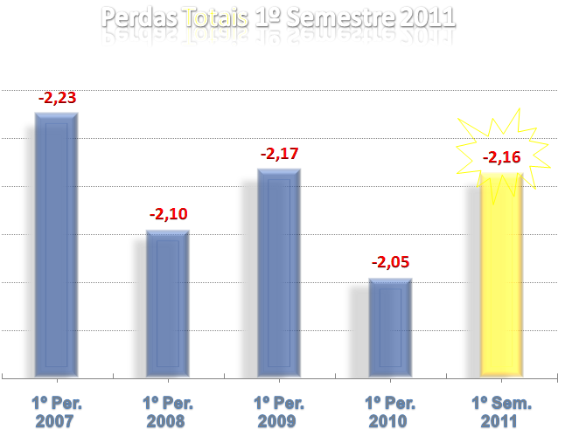

Slide 13
69,6%
BRASIL

Slide 14
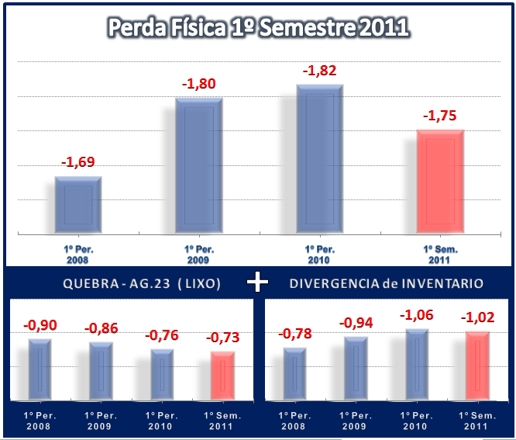

Slide 15
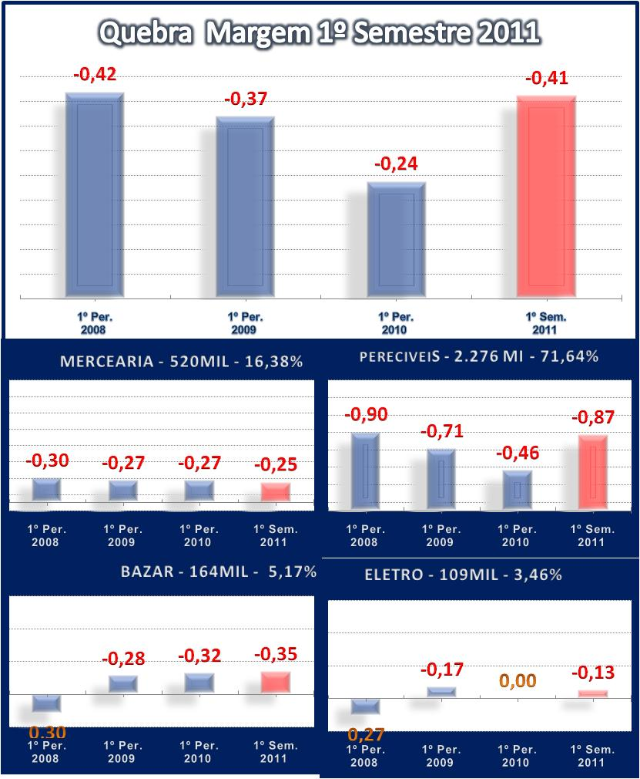

Slide 18
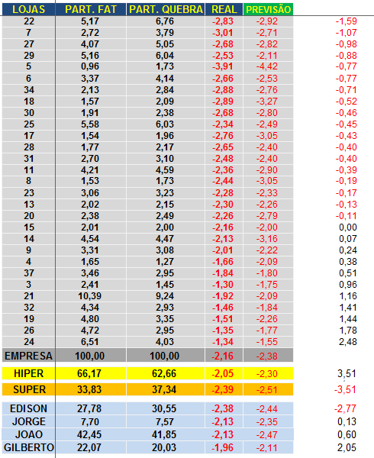
PARTICIPAÇÃO E PREVISÃO

Slide 19
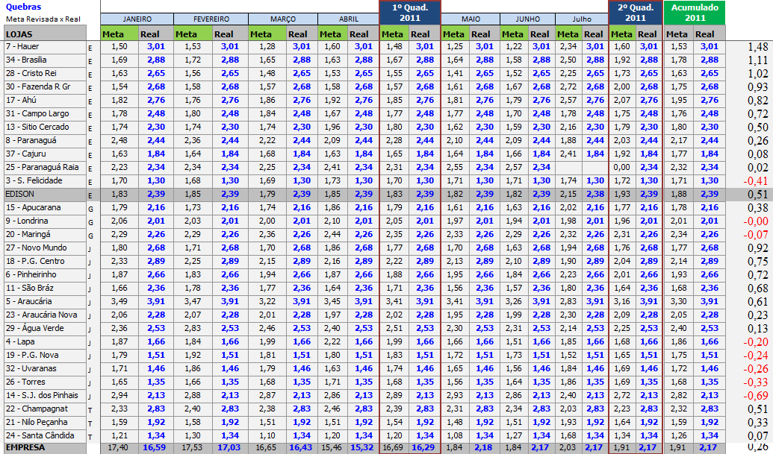

Slide 20

ISSO EQUIVALE A:
687
CARROS COMO ESTE
R$ 24.290,00

Slide 21
QUEBRA TOTAL DA EMPRESA NO 1º SEMESTRE DE 2011

Slide 22
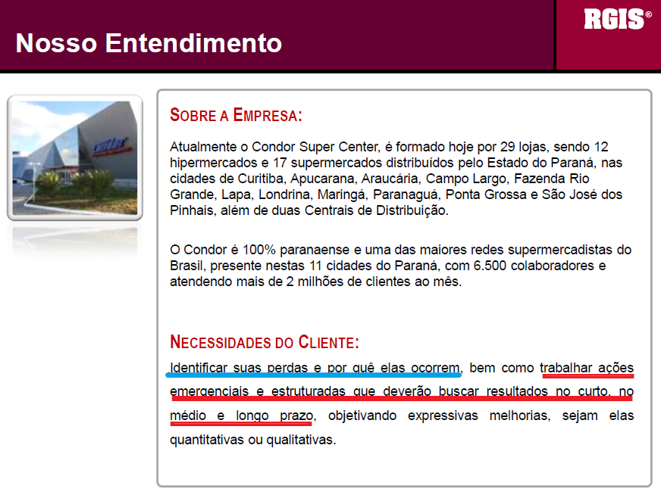

Slide 23
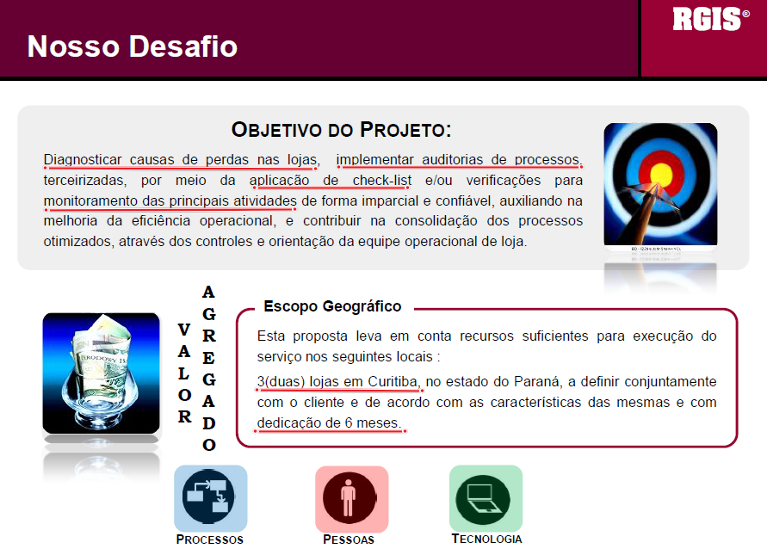
07
Hauer
22
Chmp
34
Brasilia

Slide 24
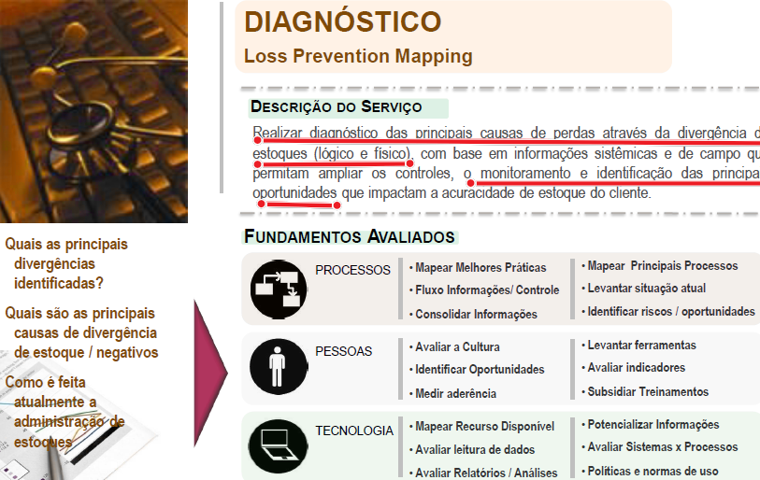

Slide 25
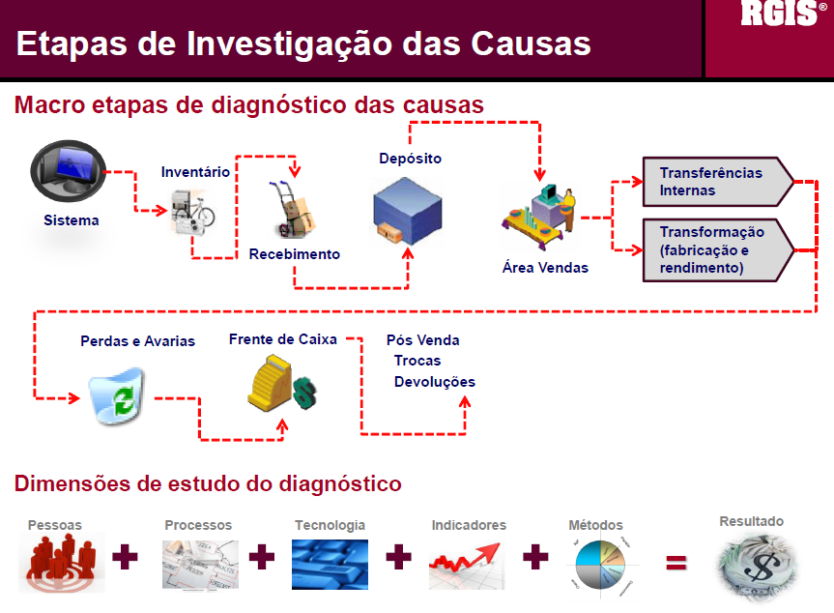

Slide 26
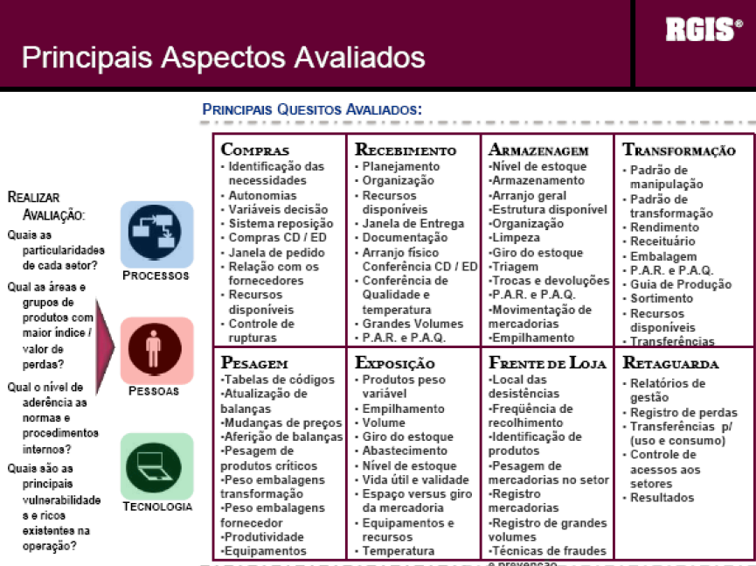

Slide 27
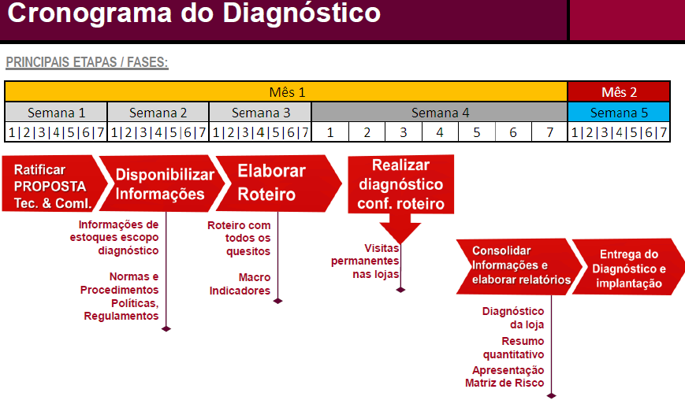

Slide 28

Levantamento de melhores práticas em
Macro-processo em Supermercados
1
2
3
4
5
6
7
Cadastro
Pedido
Recebimen-to
Armazenagem
Exposição
Frente de caixa
Pós venda

Slide 29
FLV - Macro Processo
3 - Recebimento
Inicio
Cadastro do produto
Emissão do Pedido
Controle de Qualidade
Entrega Portaria
Transporte
Entrega Conferência Física
Entrega Processamento NF
Fim
1
2
3
4
5
6
7
Cadastro
Pedido
Recebimento
Armazenagem
Exposição
Frente de caixa
Pós venda

Slide 30
Macro Processo : 3- Recebimento
Sub-Processo | Situações Problemas
3.1 - Cadastro de Produto | Tributação incorreta
 | Cadastro incorreto
 | Falta de registro nos órgãos competentes
 | Embalagem Padrão
 | Manutenção do Cadastro
3.2 –Emissão do Pedido | Pedido incorreto
 | Utilização do Sistema de retaguarda
 | Analise Histórico de Venda
 | Emissão de pedido sem necessidade
 | Manipulação do Pedido
 | Pedido em aberto / Baixa no sistema
3.3 - Transporte | Transporte inadequado
3.4 - Entrega - Portaria | Verificar se tem pedido
 | Conferência do Cabeçalho da Nota Fiscal
 | Controle de fila incorreto

Slide 31
Macro Processo : 3- Recebimento
Sub-Processo | Situações Problemas
3.5 - Controle de Qualidade Perecíveis | Temperatura fora do padrão
 | Peso abaixo do descrito na embalagem e na nota fiscal (tara)
 | Checagem caminhão
 | Problemas com a embalagem
 | Falta de higiene dos entregadores
 | Não atendimento à legislação dos órgãos reguladores
 | Recebimento de produtos avariados
 | Quebra Operacional
 | Manual técnico de Recebimento
3.6 – Entrega Conferência Fisica | Divergencia NF x romaneio (volume)
 | Divergência romaneio x quantidade fisica
 | Código diferente da NF (codigo x cadastro x descrição produto)
 | Tempo de permanência na Doca superior ao padrão
 | Furto / Fraude / Conluio
 | Quebra
 | Data de validade próxima
 | Peso abaixo do descrito na embalgem e na nota fiscal
3.7 – Entrega – Processamento da Nota Fiscal | Formação de Equipe
 | Divergência NF x Pedido
 | Ajustes de diferenças física e financeiras não realizadas
 | Lançamento em duplicidade
 | Recebimento sem pedido
 | Emissão NF devolução incorreta / confrontar DANF / SEFAZ

Slide 32
Matriz de Riscos 3. Recebimento
Riscos | Causas | Indicadores | Consequencias | Melhores Práticas
Transporte Pedido Conferencia Furto e fraude Erro no estoque Nao conformiade com os padroes da empresa | - Transporte inadequado e descuido com a mercadoria -Fraude / Conluio Falta de treinamento Falha area comercial Falha no CPD da loja -Divergencias com o pedido Erro do sistema / coletor Falha na conferencia Falta/ falha do sistema de gestao Abuso de confiança Falta e/ou Ma aplicaçao de Processos e sua Auditoria. Uso Inadequado ou Inexistência de Equipamentos de Tecnolgia de Prevençao de perdas -PP -Falta e/ou Má aplicaçao de um código de ética ( Impunidade) -Existencia de estoque virtual -Divergencia no inventario. Recebimento da mercadoria fora do padrao ( temperatura,tamanho) Desconformidade com os Padroes organolepticos ( cor, odor, sabor, textura). | - Indice de devolução de mercadorias; - Quantidade de divergências apuradas no recebimento; Tempo de atraso no descarregamento Quantidade de cartas de correcoes solicitadas Indice de Perdas | - Ruptura - Perdas -Descontentamento de clientes - Perda Financeira Desgaste com o fornecedor Retrabalho | -Implantacao de um contrato de fornecimento de mercadorias -Prever em contrato alem de outras exigencias, medidas de prevencao de perdas Organização e cuidado na area de recebimento e no descarregamento Cumprir as prioridades para o recebimento (pereciveis / CD / Cargas secas etc) Elaborar,implantar e exigir o cumprimento do POP (procedimento operacional padrao) Exigir do fornecedor o cumprimento do contrato e do POP. Auditorias nos processos de recebimento de mercadorias Implantar sistema operacional de gestao Implantar e aplicar programas continuos de treinamento Interagir com o fornecedor ( parceria) Agilidade no recebimento -Verificar e descontar as taras no momento da pesagem Atestar a qualidade do produto no momento da entrega, observando sempre a temperatura, bem como os padroes organolepticos, verificando se náo tem suspeitas de contaminacao cruzada. -Nao receber o produto caso esteje faltando menos de 2/3 para vencimento. -Conferencia e reconferencia dos PAR ( produtos de alto risco) e dos grandes volumes. -Produtos PAR deverao ser enviados imediatamente ao confinamento.

Slide 33
